Slide 1
আজকের ক্লাসে সবাইকে স্বাগতম

Slide 2
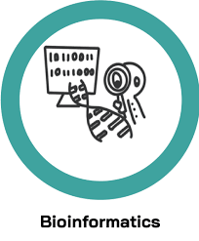
শিক্ষক পরিচিতি
মোঃগোলাম মুর্শেদ
সহকারী অধ্যাপক,আইসিটি বিভাগ
আর্মড পুলিশ ব্যাটালিয়ন পাবলিক স্কুল ও কলেজ, বগুড়া।
মোবাইল: ০১৭১৮-০৮২৬২৮
E_mail: morshydapbn@gmail.com

Slide 3
পাঠ পরিচিতি
পাঠ পরিচিতি
শ্রেণী : একাদশ
শাখা : বিজ্ঞান(ক শাখা)
মোট ছাত্র-ছাত্রী : ৮০ জন
উপস্থিতি ছাত্র-ছাত্রী : ৭৮ জন
পিরিয়ড : ২য়
সময় : ৪৫ মিনিট
তারিখ : ০৬-১০-২০২০ইং

Slide 4
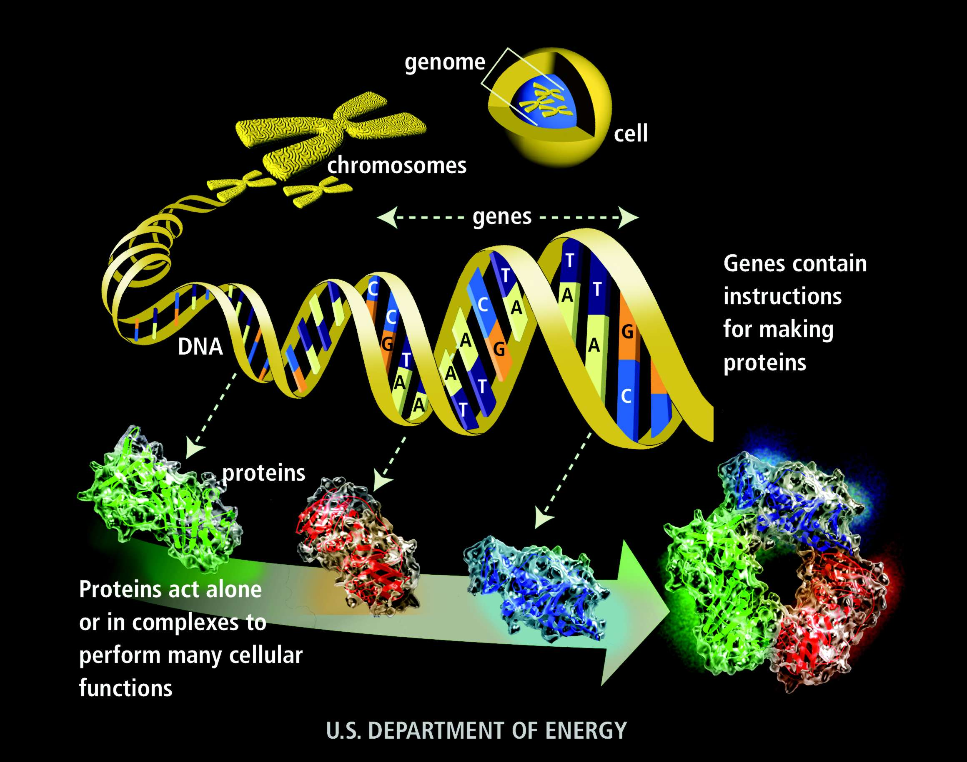
ছবিতে কি দেখতে পাচ্ছ,বন্ধুরা?
জিনের ছবি দেখা যাচ্ছে

Slide 5
ছবিতে কি দেখতে পাচ্ছ,বন্ধুরা?
জিনের প্যাটার্ণ দেখে দ্রুত রোগ নির্নয় প্রক্রিয়া দেখা যাচ্ছে

Slide 6
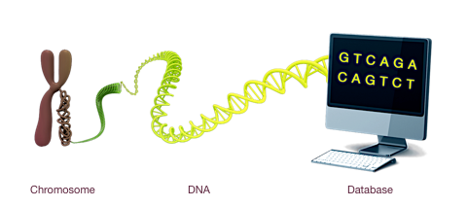
ছবিতে কি দেখতে পাচ্ছ,বন্ধুরা?
জিন সংক্রান্ত তথ্য সংরক্ষণ ব্যবস্থাপনা দেখা যাচ্ছে

Slide 7
ছবিতে কি দেখতে পাচ্ছ,বন্ধুরা?
জিন সংক্রান্ত তথ্য সংরক্ষণে কী বোর্ডের ব্যবহার

Slide 8
আজকের পাঠ
বায়োইনফরম্যাটিক্স
Bioinformatics

Slide 9
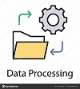
এই পাঠে শিক্ষার্থীরা যা শিখবে
বায়োইনফরম্যাটিক্স কি তা বলতে পারবে?
বায়োইনফরম্যাটিক্স - এ ব্যবহৃত টুলস এর নাম বলতে পারবে
বায়োইনফরম্যাটিক্স -এর উদ্দেশ্য ব্যাখ্যা করতে পারবে
বায়োইনফরম্যাটিক্স -এর ব্যবহার বিশ্লেষণ করতে পারবে

Slide 10
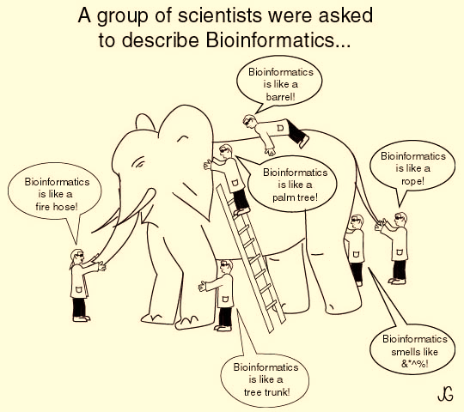

Slide 11
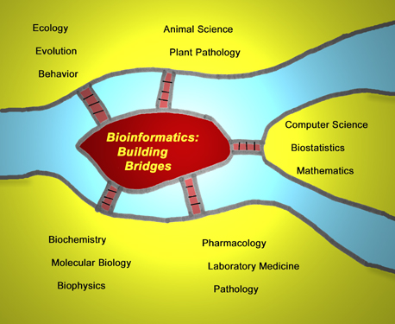
বায়োইনফরম্যাটিক্স বিল্ডিং ব্রিজ

Slide 12
বায়োইনফরম্যাটিক্স সিস্টেম -এর পরিপূর্ণ ধারণা

Slide 13
বায়োইনফরম্যাটিক্স
জৈব তথ্যবিজ্ঞান তথা বায়োইনফরম্যাটিক্স এমন একটি কৌশল যেখানে ফলিত গণিত, তথ্যবিজ্ঞান, পরিসংখ্যান, কম্পিউটার বিজ্ঞান, কৃত্রিম বুদ্ধিমত্তা, রসায়ন এবং জৈব রসায়ন ব্যবহার করে জীববিজ্ঞানের সমস্যাসমূহ সমাধান করা হয়।

Slide 14
বায়োইনফরম্যাটিক্স
গ্রিক শব্দ “Bio” (Life) যার অর্থ জৈব এবং “Informetic” যার অর্থ তথ্যবহুল হতে Bioinformatics শব্দের উৎপত্তি, যার অর্থ হলো জৈব তথ্যবিজ্ঞান ।
“জীব সংক্রান্ত তথ্য ব্যবস্থাপনার কাজে কম্পিউটার প্রযুক্তির প্রয়োগই হলো বায়োইনফরম্যাটিক্স ”
জীববিজ্ঞান সংক্রান্ত কাজে ব্যবহৃত ডেটার সংরক্ষণ, আহরণ, সাজানো এবং বিশ্লেষণ ইত্যাদি কাজের জন্য বিভিন্ন পদ্ধতির আবিস্কার এবং উন্নয়ন করে।

Slide 15
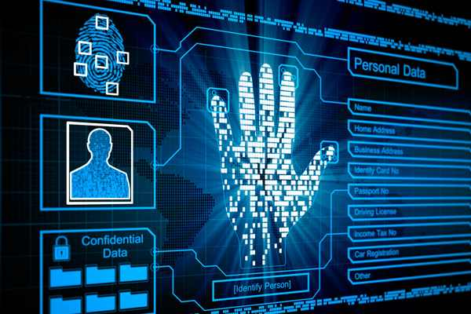
বায়োইনফরম্যাটিক্স
কম্পিউটার বিজ্ঞান, গণিত ও প্রযুক্তিবিদ্যার বিভিন্ন শাখায় জীবসম্বন্ধীয় উপাত্ত প্রক্রিয়াকরণের ক্ষেত্রে বায়োইনফরম্যাটিক্স ব্যবহার করা হয়।
ডেটাবেজ, অ্যালগরিদম, কম্পিউটার ও পরিসংখ্যানিক টেকনিক ব্যবহারের মাধ্যমে বায়োইনফরম্যাটিক্স-এ তত্ত্বগতভাবে বা ব্যবহারিক ক্ষেত্রে তৈরি হওয়া বায়োলজিক্যাল সমস্যাগুলোর ব্যবস্থাপনা ও বিশ্লেষণ করা হয়।

Slide 16
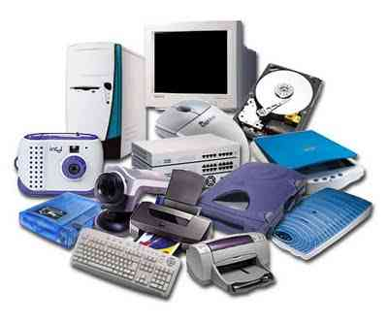
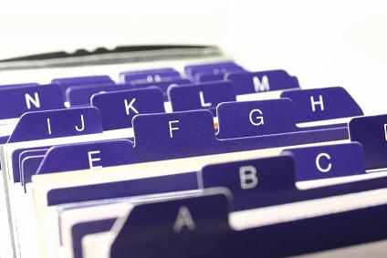
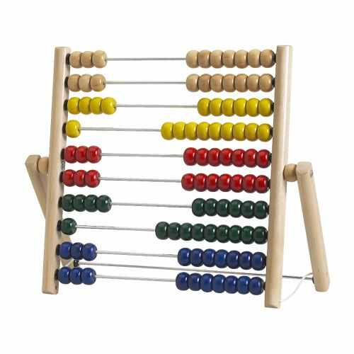
বায়োইনফরম্যাটিক্স
“বায়োইনফরম্যাটিক্স ” বায়োলজিক্যাল ডেটা এনালাইসিস করার জন্য প্রয়োজন
কম্পিউটার প্রযুক্তি
ইনফরমেশন থিওরি
গাণিতিক জ্ঞান

Slide 17
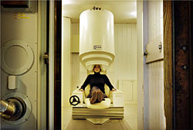
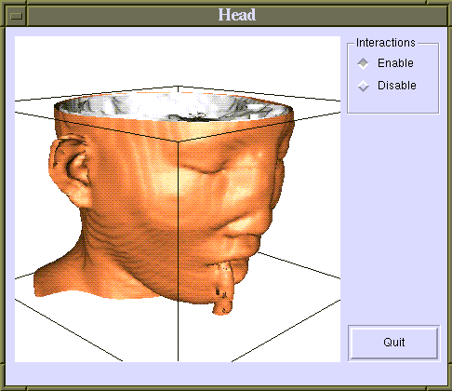
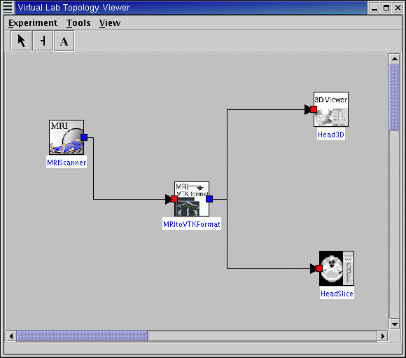
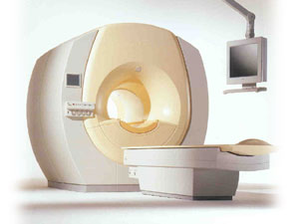
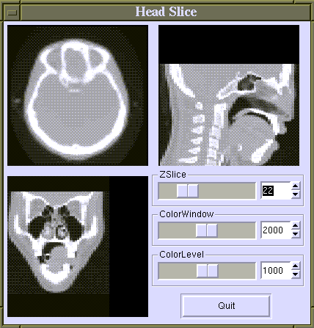
মেডিকেল ডায়াগনসিস এবং ইমেজিং প্রক্রিয়া
2D/3D visualization
Data retrieval, acquisition
Filtering, analyses, Simulation
VL experiment topology
Image processing, Data storage

Slide 18
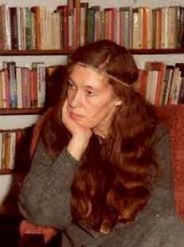
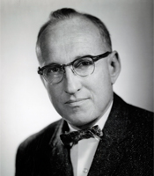
বায়োইনফরম্যাটিক্স-এর ইতিহাস
তথ্য প্রেরণ, আরোহণ এবং জৈব সিস্টেম প্রক্রিয়াকরণের গুরুত্বের স্বীকৃতি স্বরুপ ১৯৭৮ সালে “Paulien Hogeweg” নামের একজন গবেষক তথ্য প্রক্রিয়াকরণে জীবন সম্পর্কিত সিস্টেম গবেষণায় বায়োইনফরমেটিক্স শব্দটি ব্যবহার করেন। ইহা প্রাণপদার্থ বিদ্যা (Biophysics)এবং প্রাণরসায়ন (Biochemistry)এর সাথে সমান্তরাল ক্ষেত্র হিসেবে স্থাপিত হয়।
বায়োইনফরমেটিক্স এর গোড়ার দিকের “Elvin A. kabat” নামের একজন গবেষক ১৯৮০ সাল থেকে ১৯৯১ সাল এর মধ্যে তার অ্যান্টিবড সম্পর্কিত ধারাবাহিক প্রকাশনায় জৈব অনুক্রম বিশ্লেষণের প্রবর্তন করেন। “

Slide 19
বায়োইনফরম্যাটিক্স এর ইতিহাস
ন্যাশনাল সেন্টার ফর বায়োটেকনলজি ইনফরমেশন” এর পরিচালক “David Lipman” এই ক্ষেত্রের আরেকজন গুরুত্বপূর্ণ অগ্রদূত “Margaret Oayhaff” কে তার অবদানের জন্য বায়োইনফরম্যাটিক্স এর পিতা-মাতা হিসেবে অভিহিত করেছিলেন।
David Lipman
জৈবিক তথ্য যেমন নিউক্লিওটাইড ক্রম এবং অ্যামিনো এসিড ক্রম সংরক্ষণের উদ্দেশ্যে ডেটাবেজ তৈরি এবং রক্ষণাবেক্ষণের জন্য “genomic revolution” এর শুরুর দিকে বায়োইনফরম্যাটিক্স শব্দটিকে পুনরায় ব্যবহার করেন।

Slide 20
বায়োইনফরম্যাটিক্স এর উদ্দেশ্য
১.বায়োইনফরম্যাটিক্স এর মূল উদ্দেশ্য হচ্ছে জৈবিক পদ্ধতি সম্পর্কে সঠিক ধারণা লাভ করা।
২. বায়োইনফরম্যাটিক্স এর প্রধান কাজ হচ্ছে জীববিজ্ঞান সম্বন্ধীয় জ্ঞান ব্যবহার করে সফট্‌ওয়্যার টুলস তৈরি করা যা
ডেটার-সংরক্ষণ, আহরণ, সাজানো এবং বিশ্লেষণ ইত্যাদি কাজের জন্য বিভিন্ন পদ্ধতির আবিস্কার এবং উন্নয়ন করে ।

Slide 21
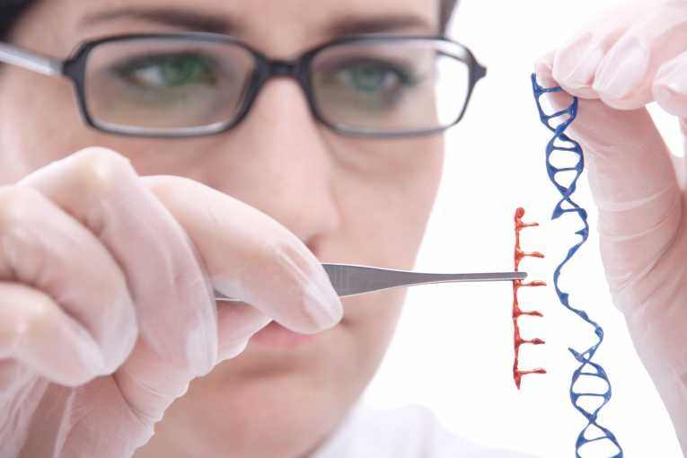
বায়োইনফরম্যাটিক্স এর উদ্দেশ্য
৩। যা দিয়ে জেনেটিক ও জিনোমিক ডেটার মধ্যে তুলনা করার ক্ষেত্রে এবং মলিকুলার বায়োলজির বৈশিষ্ট্য অনুধাবন ও মূল্যায়ন করার ক্ষেত্রে সাহায্য করে।

Slide 22
বায়োইনফরম্যাটিক্স এর উদ্দেশ্য
৪. আণবিক জীববিজ্ঞানের পরীক্ষামূলক প্রয়োগের ক্ষেত্রে বায়োইনফরমেটিক্স ইমেজ ও সিগন্যাল প্রসেসিং ব্যবহার করে বিশাল পরিমাণ ডেটার কাঁচামাল হতে প্রয়োজনীয় ডেটা বা ফলাফল বাছাই করে। ফলে একই গবেষণার পুনরাবৃত্তি না ঘটিয়ে মূল্যবান সময় বাঁচায়।

Slide 23
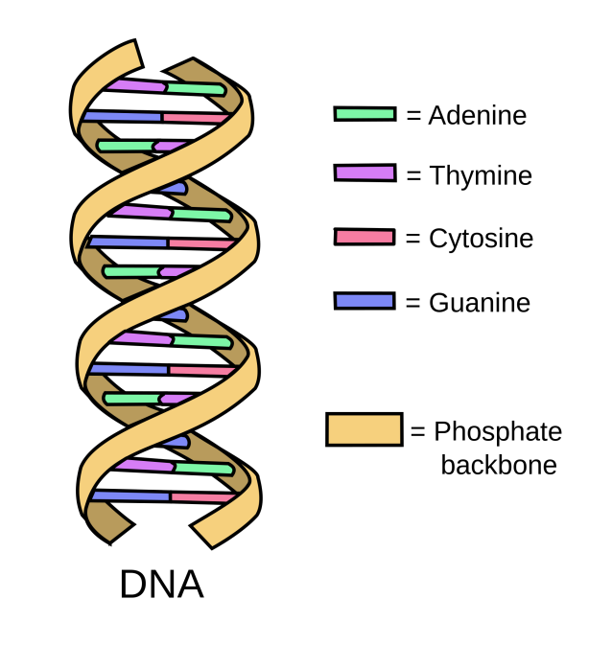
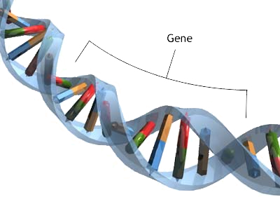
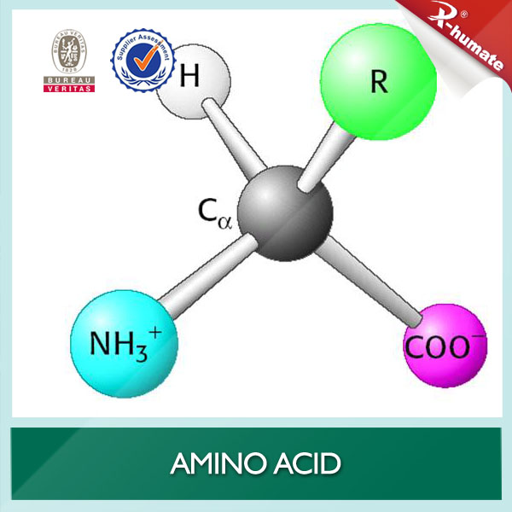
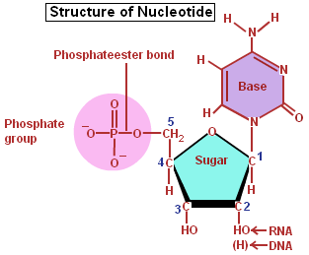
বায়োইনফরম্যাটিক্স–এ ব্যবহৃত ডেটা
ডিএনএ
জীন
এমিনো এসিড
নিউক্লিক এসিড

Slide 24
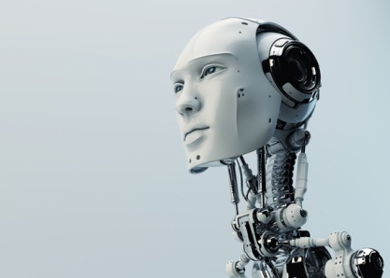
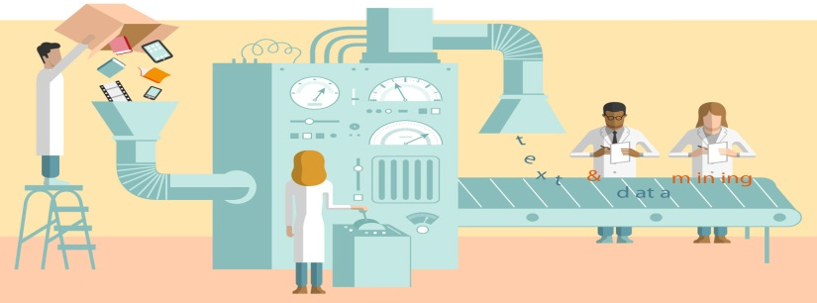
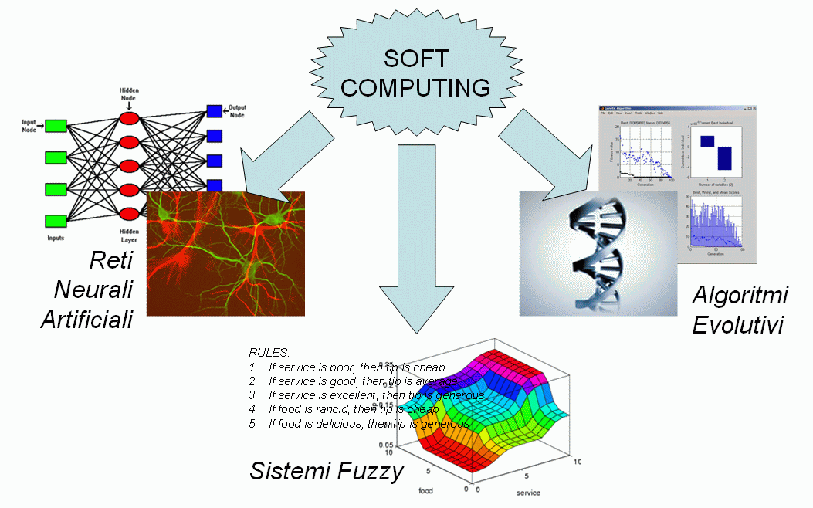
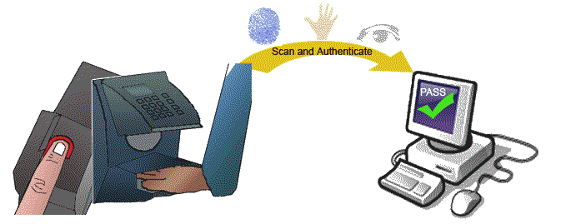
বায়োইনফরম্যাটিক্স-এ ব্যবহৃত টুলস
কৃত্রিম বুদ্ধিমত্তা
কৃত্রিম বুদ্ধিমত্তা
সিগন্যাল প্রসেসিং
ডেটা মাইনিং
সফট কম্পিউটিং
সিমুলেশন অ্যালগরিদম
ইমেজ প্রসেসিং

Slide 25
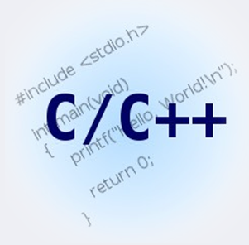
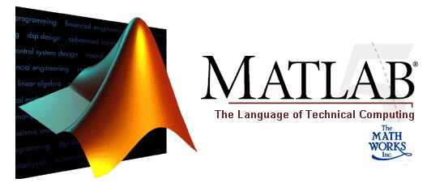
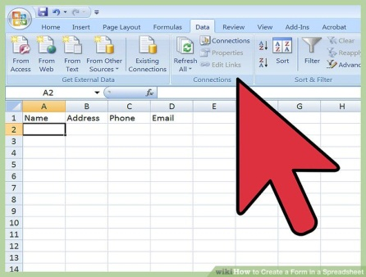
বায়োইনফরম্যাটিক্স -এ ব্যবহৃত সফটওয়্যার
Spreadsheet Analysis

Slide 26
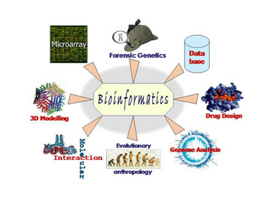
এক নজরে বায়োইনফরমেটিক্স এর ব্যবহার

Slide 27
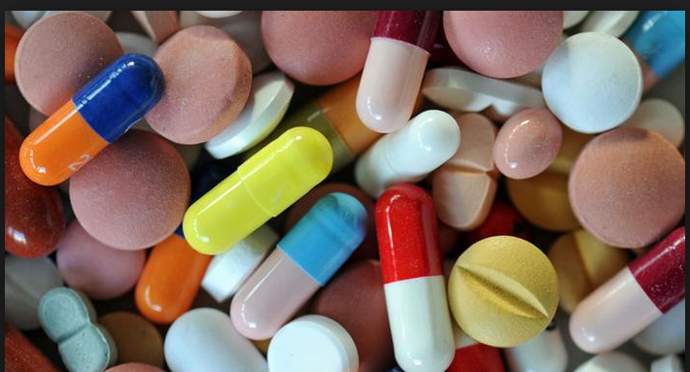
বায়োইনফরমেটিক্স -এর ব্যবহার
ঔষধ উন্নয়নে

Slide 28
পার্সোনালাইজড মেডিসিন

Slide 29
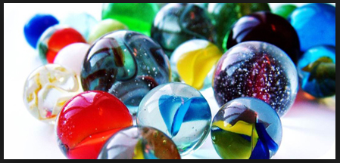
প্রিভেনটিভ মেডিসিন

Slide 30
মলিকিউলার মেডিসিন

Slide 31
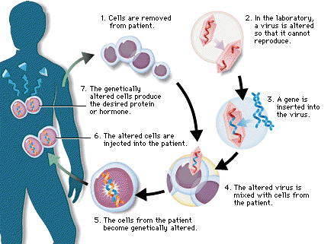
জিন থেরাপি

Slide 32
মাইক্রোবিয়াল জিনোম এপ্লিকেশন

Slide 33
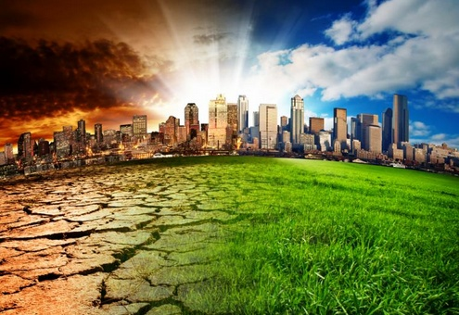
আবহাওয়া পরিবর্তন শিক্ষা

Slide 34
খরা প্রতিরোধ উন্নয়ন

Slide 35
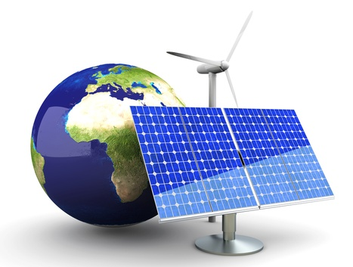
বিকল্প শক্তি উৎস

Slide 36
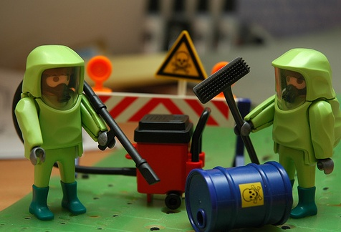
ওয়াস্ট ক্লিনআপ

Slide 37
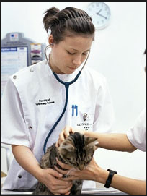
ভেটেরিনারি বিজ্ঞান

Slide 38
বায়োটেকনোলজি

Slide 39
মাইক্রোবেজ এর ফরেনসিক বিশ্লেষণ

Slide 40
বায়ো-অস্ত্র উৎপাদন

Slide 41
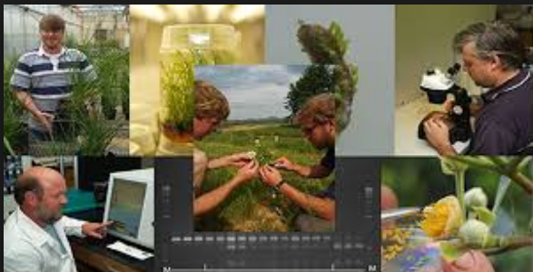
শস্য উন্নয়ন

Slide 42
পুষ্টির মান উন্নয়ন

Slide 43
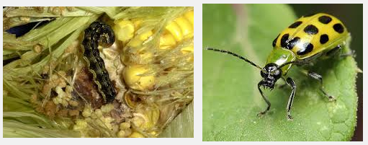
কীট প্রতিরোধ

Slide 44
এন্টিবায়োটিক রেজিস্ট্যান্স

Slide 45
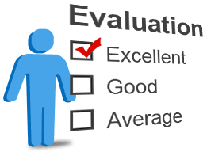
মূল্যায়ন
বায়োইনফরম্যাটিক্স কী?
বায়োইনফরম্যাটিক্স এর ব্যবহার বল।
বায়োমেট্রিক্সের সাথে জড়িত তিনটি বিষয়ের নাম বল?
বায়োমেট্রিক্সে বায়োলজিক্যাল ডেটা অ্যানালাইসিসে কি ব্যবহার হয়?
বায়োইনফরমেটিক্স-এ কি ধরণের টুলস ব্যবহার হয়?
বায়োইনফরমেটিক্স-এ কি ধরণের সফটওয়্যার ব্যবহার হয়?
বায়োইনফরমেটিক্স-এ কি ধরণের ডেটা ব্যবহার হয়?

Slide 46
দলীয় কাজ
ক -দল
বায়োইনফরমেটিক্স এর উদ্দেশ্যসমূহ আলোচনা কর।
খ-দল
বায়োইনফরম্যাটিক্স কিভাবে জেনেটিক ইঞ্জিনিয়ারিং কে সাহায্য করে আলোচনা কর?

Slide 47
বাড়ীর কাজ
বায়োইনফরম্যাটিক্স এর ব্যবহার সম্পর্কে আলোচনা কর।

Slide 48
সবাইকে ধন্যবাদ

